Slide 1
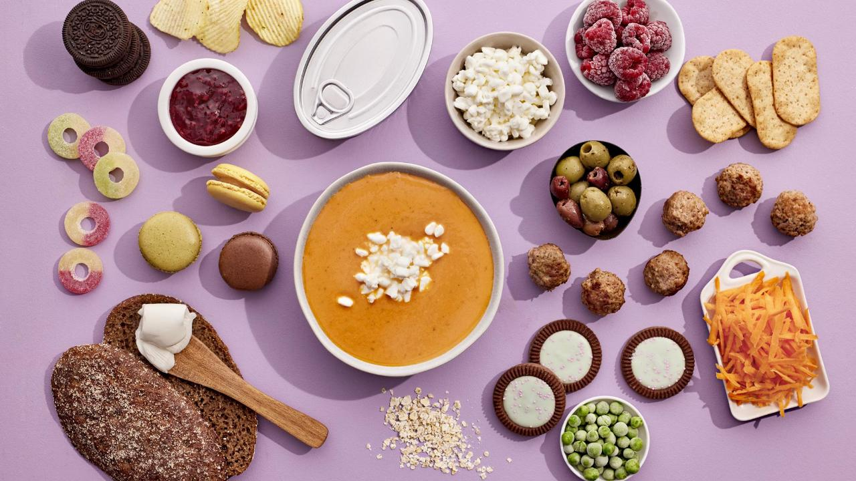

Prosessoitu ruoka epäilyjen kohteena - mitä vastataan ruokapalveluissa?
Ammattikeittiöosaajat ry:n kevätseminaari 22.4.2026
Sara Pohjavuori, laillistettu ravitsemusterapeutti, Foodwest Oy

Slide 2
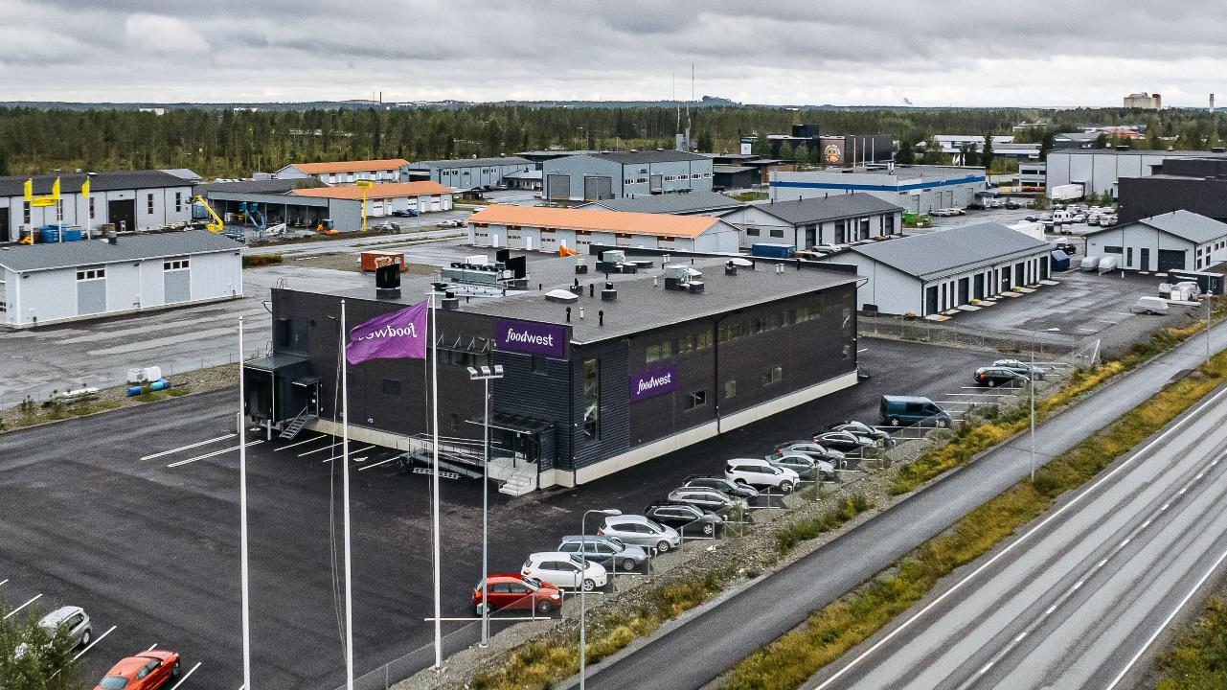
JO VUODESTA 1995
FOODWEST OY
on elintarvikealan toimijoiden ykkösvalinta asiantuntijakumppaniksi kehittämään uutta ja mahdollistamaan heidän liiketoimintansa kasvu
niin Suomessa kuin kansainvälisilläkin markkinoilla.
Foodwest on olennainen osa useiden yritysten
tuotekehitys-, innovaatio- ja kaupallistamisprosesseja.
Vuonna 2024:
Liikevaihto 3,93 milj. EUR
Yli 40 asiantuntijaa
Yli 200 aktiivista asiakasta
Yli 400 projektia

Slide 3



FOOD SERVICE-SEKTORIN TÄSMÄPALVELUT
FOOD SERVICE-SEKTORIN TÄSMÄPALVELUT
IDEOINTI-workshopit FS-tutkimukset | TUOTEKEHITYS- PALVELUT Raaka-ainetyö Resepti- ja tuotekehitys Reseptiikan systematisointi Reseptinhallintapalvelu Tuoteselvitykset ja testaukset Säilyvyystutkimukset Ravintoarvot, ravitsemus- ja terveysväitteet | LAATU- JA ELINTARVIKE-TURVALLISUUS Auditoinnit Allergeenien hallinta Omavalvonta ja HACCP Elintarviketurvallisuus- järjestelmät Laatu- ja ympäristöjärjestelmät Konsultointi Vastuullisuus | RAVITSEMUS-ASIANTUNTIJAPALVELUT Ravitsemustiimi tukena kaikissa ravitsemukseen liittyvissä asioissa | KOULUTUS- JA KEHITYSPALVELUT Koulutuspaketit Räätälöidyt koulutukset Kilpailutusarvioinnit Tuotekehityksen systematisointi Työntutkimus Teknologia- ja prosessikehitys Tuotannon keskittäminen | SOPIMUS-VALMISTUS- JA PAKKAUS Myös koe-erät ja pilotoinnit
IDEOINTI-workshopit FS-tutkimukset | TUOTEKEHITYS- PALVELUT Erityisruokavaliot Raaka-ainetyö Resepti- ja tuotekehitys Reseptiikan systematisointi Reseptinhallintapalvelu Tuoteselvitykset ja testaukset Säilyvyystutkimukset Ravintoarvot, ravitsemus- ja terveysväitteet Tuotannollistaminen | LAATU- JA ELINTARVIKE-TURVALLISUUS Auditoinnit ja ns. kevyt auditoinnit Allergeenien hallinta Omavalvonta ja HACCP Elintarviketurvallisuus- järjestelmät Laatu- ja ympäristöjärjestelmät Konsultointi Vastuullisuus | RAVITSEMUS-ASIANTUNTIJAPALVELUT Ravitsemustiimi tukena kaikissa ravitsemukseen liittyvissä asioissa | KOULUTUS- JA KEHITYSPALVELUT Asiantuntijapuheenvuorot Koulutuspaketit Räätälöidyt koulutukset Palvelukuvausten laadinta Kilpailutusarvioinnit Tuotekehityksen systematisointi Työntutkimus Teknologia- ja prosessikehitys Tuotannon keskittäminen | SOPIMUS-VALMISTUS- JA PAKKAUS Myös koe-erät ja pilotoinnit

Slide 4
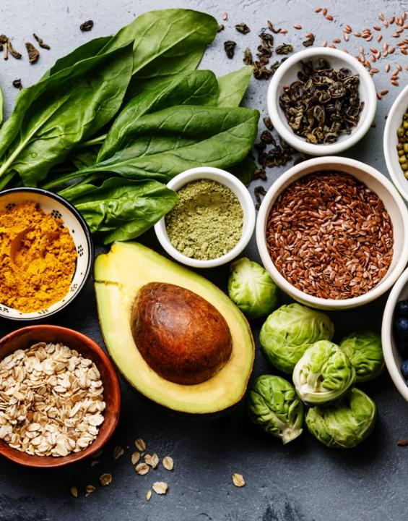

sisältö
Tavallisia Ruoanvalmistusmenetelmiä, prosessointia
Mitä tutkimus sanoo ultraprosessoidun ruoan yhteydestä terveyteen?
Kansalaisten huoli ultraprosessoinnista - Mitä ultraprosessoitujen ruokien käytöstä vastataan ruokapalveluissa?

Slide 5
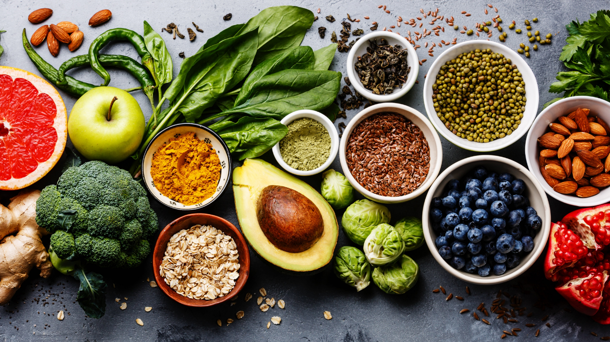
Tavallisia Ruoanvalmistusmenetelmiä, prosessointia

Slide 6
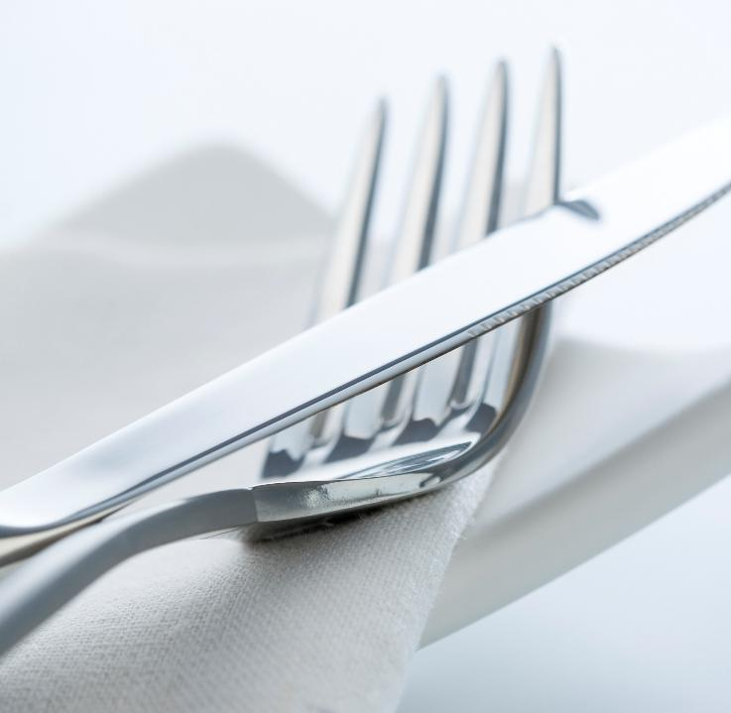
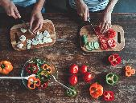
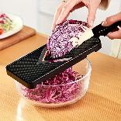


Ruoan prosessointi
Prosessointi ei itsessään tee ruoasta epäterveellistä!
Prosessoitua ruokaa koskeva keskustelua leimaa usein käsitteiden ja määritteiden epätarkkuus.
Prosessointi on ruoan valmistusta; kuorimisesta ja pilkkomisesta pastörointiin ja esivalmistukseen, ja sillä voidaan parantaa ruoan turvallisuutta, säilyvyyttä, ravitsemuksellista laatua ja valmistettavuutta.
Elintarvikeyrityksissä ruokien valmistus on pitkälti samanlaista kuin kotikeittiöissä, mutta vain suuremmassa mittakaavassa.
Prosessit ovat teollisuudessa erittäin säädeltyjä, ja lopputuotteen koostumus analysoidaan tarkasti.
Elintarvikkeiden koostumusta voidaan myös parantaa prosessoimalla ns. ”räätälöityä prosessoitua ruokaa” lisäämällä kuitupitoisuutta, täydentämällä vitamiini- ja kivennäisainepitoisuuksia tai vähentämällä rasvan, suolan ja sokerin määrää.

Slide 7
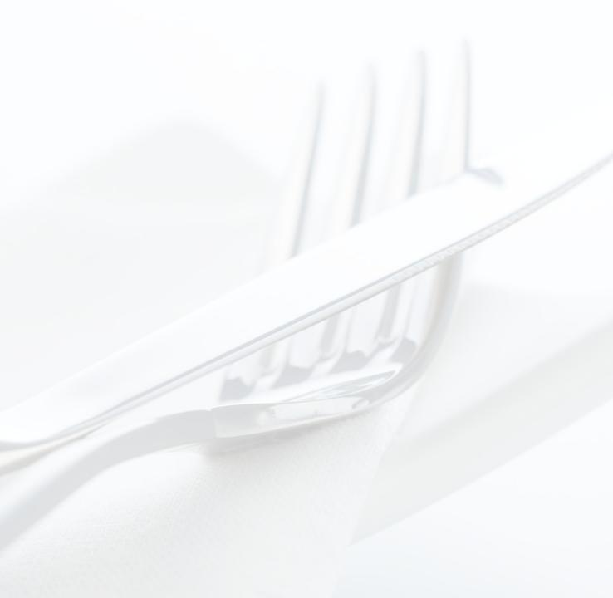
Ultraprosessoinnin määritelmä on epätarkka
Prosessoinnissa on eroja
Ultraprosessoinnin määritelmä on epätarkka, ja sitä kohtaan on tiedemaailmassa esitetty runsaasti kritiikkiä.
Nykyinen määritelmä jakaa elintarvikkeet liian yksioikoisesti ultraprosessoituihin ja vähemmän prosessoituihin.
Tieteellisesti perusteltua tai yleisesti hyväksyttyä määritelmää ultraprosessoiduille elintarvikkeille ei ole.
Ultraprosessoiduiksi luokittuu myös ravitsemuksellisesti hyviä vaihtoehtoja, eikä jaottelu ole systemaattinen.
Näistä esimerkkinä on monet täysjyväleivät, vitamiineilla ja kivennäisaineilla täydennetyt maitovalmisteet ja kasvijuomat ja monet kasviproteiinin lähteet.
Ultraprosessointi-käsite on monesta näkökulmasta puutteellinen ja harhaanjohtava ja siksi termiä ei pitäisi käyttää!
VÄHÄINEN PROSESSOINTI
→ raaka-aineen rakenne säilyy
Kuivaaminen
Jäähdyttäminen
Pakastaminen
Pastörointi
Hapettaminen
Leivonta
Suolaus
Sokerointi
Pullotus
Säilöntä
ULTRAPROSESSOINTI
→ raaka-aineen hajottaminen
→ ainesosien kemiallinen muuntaminen
→ lisäaineiden käyttö
Kaupallisia tuotteita, halpoja ainesosia
→ valmiita syötäväksi, pitkään säilyviä, maittavia elintarvikkeita
Lähde: Lancetin julkaisu (Monteiro ym. 2025)

Slide 8
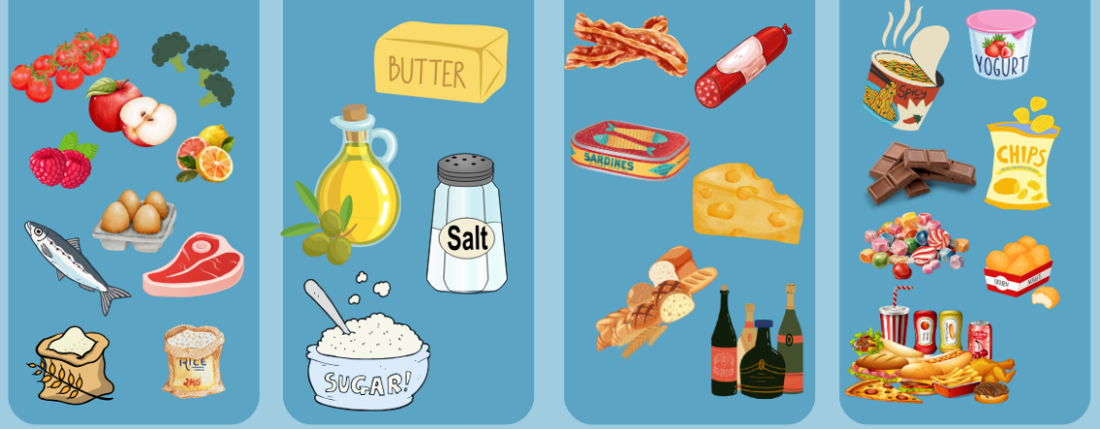
Nova-luokitus prosessoidut ruoat
1. Prosessoimattomat tai minimaalisesti prosessoidut ruoat
2. Prosessoidut ruoanvalmistusaineet
3. Prosessoidut
ruoat
4. Ultraprosessoidut ruoat
1. ja 2. ryhmien aineksista tehdyt ruoat.
3. Luokan aineosien lisäksi on käytetty usein mm. väriaineita, aromeja ja säilöntäaineita.

Slide 9
Mitä tutkimus sanoo ultraprosessoidun ruoan yhteydestä terveyteen?

Slide 10
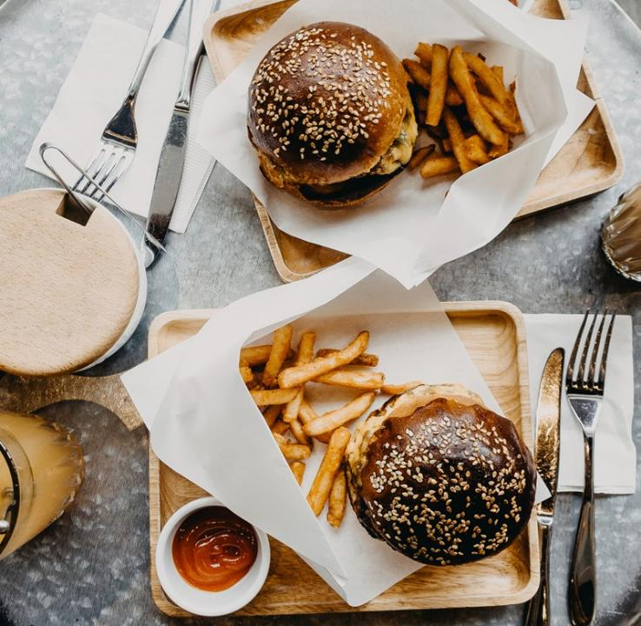
prosessoitu ruoka tutkimuksissa
Tutkimusten mukaan runsaasti ultraprosessoitua ruokaa syövillä on suurempi riski sairastua useisiin kroonisiin sairauksiin.
Ultraprosessoitua ruokaa runsaasti käyttävien ruokavalio on ollut ravintosisällöltään kokonaisuudessaan huono; paljon energiaa, sokeria, tyydyttynyttä rasvaa sekä vähän kuitua, vitamiineja kivennäisaineita.
Runsaasti epäterveellisiä, energiatiheitä prosessoituja ruokia sisältävät ruokavaliot voivat johtaa liian suuren ruokamäärän syömiseen.
Kokeellinen näyttö: ruokien pehmeä rakenne, suuri energiapitoisuus ja mielihyvää lisäävät ravintoaineiden yhdistelmät johtavat helposti liialliseen energiansaantiin vaikuttamalla syömiskäyttäytymiseen, kylläisyyden tunteeseen sekä ruoan tuottamaan mielihyvään.
Tutkitaan paljon, mutta näyttö ei tällä hetkellä osoita, että prosessointi itsessään olisi tutkimuksissa osoitettujen terveyshaittojen syy.
Notes:
Paljon ultraprosessoitua ruokaa sisältävät ruokavaliot ovat tutkimuksissa sisältäneet paljon energiaa, sokeria, tyydyttynyttä rasvaa sekä vain vähän kuitua, vitamiineja ja kivennäisaineita. Kokeellinen näyttö osoittaa, että ruokien pehmeä rakenne, suuri energiapitoisuus ja mielihyvää lisäävät ravintoaineiden yhdistelmät kuten rasva ja sokeri tai rasva ja suola, johtavat helposti liialliseen energiansaantiin vaikuttamalla syömiskäyttäytymiseen, kylläisyyden tunteen vajaaksi jäämiseen sekä ruoan tuottamaan mielihyvään. Runsaasti epäterveellisiä, energiatiheitä ultraprosessoituja ruokia sisältävät ruokavaliot voivat johtaa liian suuren ruokamäärän syömiseen ja lisäävät ylipainon ja lihavuuden riskiä. Samalla tällaiset ruokavaliot ovat sisältäneet vain vähän suositeltavia, terveyttä edistäviä ruokia, kuten kasviksia, marjoja, hedelmiä, täysjyväviljaa, palkokasveja, pähkinöitä ja kalaa.
Lihavuus itsessään on yhteydessä moniin epäterveellisiin, ultraprosessoituihin ruokavalioihin yhdistettyihin terveyshaittoihin, kuten tyypin 2 diabetekseen, sydänsairauksiin, aivoverisuonisairauksiin, masennukseen, ahdistukseen, syöpäsairauksiin ja lisääntyneeseen kuolleisuuteen.

Slide 11
ultraproses-sessoitu ruoka ja lihavuus?
Lihavuus itsessään on yhteydessä moniin epäterveellisiin, ultraprosessoituihin ruokavalioihin yhdistettyihin terveyshaittoihin, kuten tyypin 2 diabetekseen ja lisääntyneeseen kuolleisuuteen.
Juoksevan/pehmeän ruoan syöminen kohottaa verensokeria nopeasti ja aikaansaa heikomman kylläisyydentunteen verrattuna rakenteeltaan kiinteämpiin ruoka-aineisiin.
Heikomman kylläisyydentunteen vuoksi ultraprosessoitu ruoka johtaa runsaampaan energiansaantiin ja painonnousuun.
Paino nousee myös siksi, että pitkälle prosessoidut tuotteet ovat usein energiatiheitä.

Slide 12
Kritiikkiä tutkimustuloksille
Paljon ultraprosessoitua ruokaa sisältävät ruokavaliot ovat tutkimuksissa sisältäneet paljon energiaa, sokeria, tyydyttynyttä rasvaa sekä vain vähän kuitua, vitamiineja ja kivennäisaineita. Kokeellinen näyttö osoittaa, että ruokien pehmeä rakenne, suuri energiapitoisuus ja mielihyvää lisäävät ravintoaineiden yhdistelmät kuten rasva ja sokeri tai rasva ja suola, johtavat helposti liialliseen energiansaantiin vaikuttamalla syömiskäyttäytymiseen, kylläisyyden tunteen vajaaksi jäämiseen sekä ruoan tuottamaan mielihyvään. Runsaasti epäterveellisiä, energiatiheitä ultraprosessoituja ruokia sisältävät ruokavaliot voivat johtaa liian suuren ruokamäärän syömiseen ja lisäävät ylipainon ja lihavuuden riskiä.
Lihavuus itsessään on yhteydessä moniin epäterveellisiin, ultraprosessoituihin ruokavalioihin yhdistettyihin terveyshaittoihin, kuten tyypin 2 diabetekseen, sydänsairauksiin, aivoverisuonisairauksiin, masennukseen, ahdistukseen, syöpäsairauksiin ja lisääntyneeseen kuolleisuuteen. Samalla tällaiset ruokavaliot ovat sisältäneet vain vähän suositeltavia, terveyttä edistäviä ruokia, kuten kasviksia, marjoja, hedelmiä, täysjyväviljaa, palkokasveja, pähkinöitä ja kalaa.
https://www.ruokavirasto.fi/elintarvikkeet/terveytta-edistava-ruokavalio/ravitsemus--ja-ruokasuositukset/usein-kysyttya-ravitsemussuosituksista/ultraprosessoitu-ruoka/

Slide 13
Kansalaisten huoli - Mitä ultraprosessoitujen ruokien käytöstä vastataan ruokapalveluissa?

Slide 14
Ultraprosessoitu ruoka ravitsemussuosituksissa
Kouluruokailua ohjaa ravitsemus- ja ruokasuositukset
Pohjoismaisissa ravitsemussuosituksissa ei anneta suositusta ultraprosessoidusta ruoasta, koska tutkimusnäyttö ei ole osoittanut, että prosessointi itsessään vaikuttaisi elintarvikkeiden terveysvaikutuksiin.
Sen sijaan olennaista on tuotteen ravintosisältö.
Kansalliset ravitsemussuositukset perustuvat pohjoismaisiin ravitsemussuosituksiin.
Suositeltava ruokavalio sisältää vain vähän tyydyttynyttä rasvaa, suolaa ja sokeria. Ravitsemussuosituksia noudattamalla ravitsemukselliselta laadultaan huonomman ruoan osuus jää pieneksi ruokavaliossa. Niin pohjoismaisissa kuin kansallisissa ravitsemussuosituksissa suositellaan käyttämään mahdollisimman vähän runsaasti lisättyä sokeria, suolaa ja tyydyttynyttä rasvaa sisältäviä elintarvikkeita, sokeria sisältäviä juomia sekä prosessoituja lihavalmisteita ja alkoholia. Ruokapyramidissa ”sattumat”-osio pyramidin huipulla kuvaa edellä mainittuja ravintosisällöltään huonolaatuisia elintarvikkeita, joiden määrää ruokavaliossa on suositeltavaa rajoittaa.
https://www.ruokavirasto.fi/elintarvikkeet/terveytta-edistava-ruokavalio/ravitsemus--ja-ruokasuositukset/usein-kysyttya-ravitsemussuosituksista/ultraprosessoitu-ruoka/

Slide 15
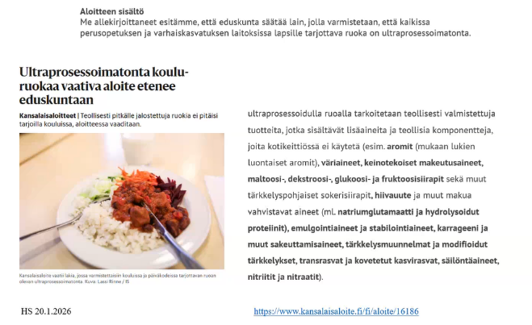
Vanhempien huoli ultraprosessoinnista
Valtuustoaloitteen tavoite – lasten ja nuorten ravitsemuksen parantaminen – on perusteltu ja tärkeä.
→ Esitetty keino, eli ultraprosessoitujen tuotteiden kieltäminen, ei perustu virallisiin suosituksiin eikä ole käytännössä toteuttamiskelpoinen!
Ruokapalveluissa keskeinen ohjaus on ruoan ravitsemuslaatu ja ruoan sopivuus ja maistuvuus kohderyhmälle.
Siirtymä vähemmän prosessoituihin raaka-aineisiin edellyttäisi merkittäviä muutoksia ruokapalvelujen toimintaympäristöön.
Lisää tilaa esikäsittelyyn ja kylmäsäilytykseen.
Lisää työvoimaa ja osaamista sekä ajankäytön uudelleenjärjestelyä.
Lyhyemmät säilyvyysajat vaativat tiheämpiä toimituksia ja asettavat uusia vaatimuksia logistiikalle ja toimitushuoltovarmuudelle.
Tutkitaan paljon, mutta tällä hetkellä tieteellinen näyttö ei osoita, että prosessointi itsessään olisi tutkimuksissa osoitettujen terveyshaittojen syy.

Slide 16
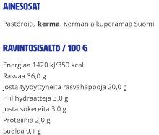



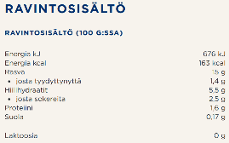



Ravitsemuslaatu ratkaisee ei ainesosaluettelon pituus
Ruokien ja juomien ravintosisältö on terveyden kannalta olennaisempi asia kuin niiden jalostusaste!
Monet ravitsemuksellisesti suositeltavat ruoat – kuten D-vitaminoidut maitovalmisteet, kasvirasvalevitteet, kasvipohjaiset proteiinivalmisteet tai täysjyväleipä – ovat teknisesti pitkälle prosessoituja - terveyttä edistäviä valintoja.
Lyhyt ainesosaluettelo ei takaa terveellisyyttä, koska lyhyt ainesosaluettelokin voi sisältää terveydelle epäedullisen kokonaisuuden, kuten runsaasti suolaa, tyydyttynyttä rasvaa sekä sokeria.
Kouluaterian ainesosaluettelo voi olla pitkä, jos käytettäviä raaka-aineita on paljon ja pidentyä helposti silloin, jos ruoassa käytetään useista eri raaka-aineista koostettuja raaka-aineita, kuten monta kastikeainesta tai maustekastikkeita.
Monet valmiit kastikepohjat, voivat luokittua ultraprosessoiduksi. Kastikepohjat ja maustekastikkeet saattavat sisältää säilöntäaineita, stabilointiaineita, emulgointiaineita, väriaineita ja modifioitua tärkkelystä.
Notes:
Lyhyt ainesosaluettelo ei myöskään takaa, että ruoassa olisi terveyden kannalta suositeltavia raaka-aineita, kuten täysjyväviljaa, kasviksia ja pehmeää rasvaa.
NOVA-luokituksessa ultraprosessoiduksi luokittuva ruoka voi olla epäterveellistä tai terveellistä.

Slide 17
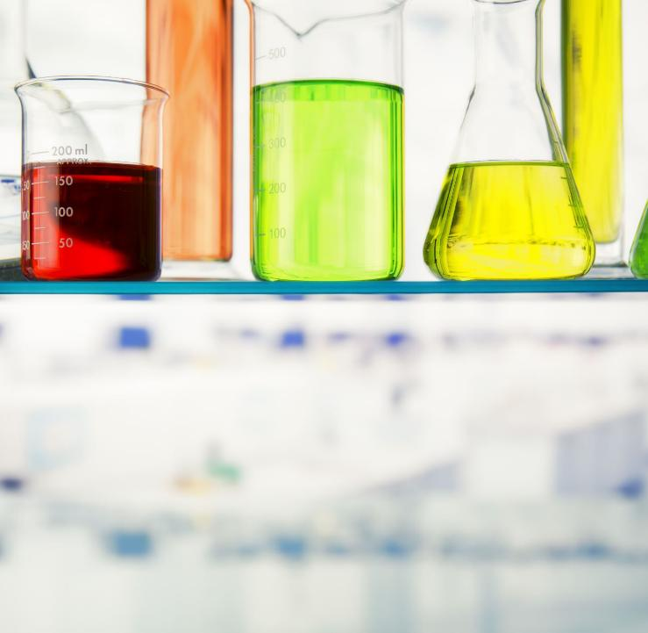
Lisäaineita vain tarpeeseen
Lisäaineiden käyttö parantaa elintarvikkeen säilyvyyttä ja elintarviketurvallisuutta, tukee elintarvikkeiden tasalaatuisuutta ja vähentää ruokahävikkiä.
Elintarvikelisäaineiden käyttöä säädellään tiukasti EU-lainsäädännössä, turvallisuus arvioidaan perusteellisesti ennen hyväksyntää.
Elintarvikkeiden lisäaineet ovat ainesosia, joita lisätään ruokiin ja juomiin vain teknologiseen tarpeeseen ja niiden käyttö ei tarkoita, että elintarvike olisi terveydelle haitallinen.
Myös ravitsemussuositusten mukaiset tuotteet voivat sisältää lisäaineita.
Osa lisäaineista on peräisin luonnollisista raaka-aineista, kuten kasveista eristetyistä yhdisteistä.
Pektiini (E440) saadaan omenasta tai sitrushedelmistä, soijalesitiini (E322) soijapavuista ja askorbiinihappo (E300) on C-vitamiinia.
Lisäaineita ei tule käyttää tarpeettomasti, mutta niiden pelkkä esiintyminen ei tee ruoasta epäterveellistä!
Notes:
Lisäaineet ovat turvallisia: EFSA arvioi hyväksytyt lisäaineet tarkasti. Lisäaineita käytetään vain tarpeeseen. Monet lisäaineet ovat tuttuja yhdisteitä, esimerkiksi askorbiinihappo on C-vitamiinia.

Slide 18
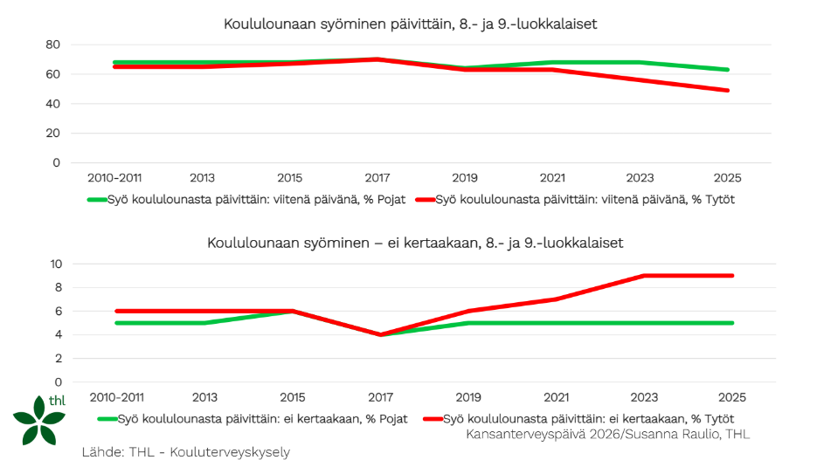
Yhä useampi nuori jättää koululounaan kokonaan syömättä!
Mitä tapahtuu, jos koululaisten toiveruokia poistetaan kouluruokalistoilta?
Kalapuikot, uunimakkara, lihapyörykät, pinaattiohukaiset, kananugetit

Slide 19

Ultraprosessoitu ruoka ruokapalveluissa
Julkiset ruokapalvelut toimivat ympäristössä, jossa ruoan on oltava ravitsemuksellisesti laadukasta, turvallista, kustannustehokasta, erityisruokavaliot huomioivaa ja suuria määriä kerralla valmistettavaa.
Vaatimusten täyttäminen edellyttää myös elintarvikkeiden käyttöä, jotka luokitellaan NOVA-järjestelmän mukaan ultraprosessoiduiksi.
→ Niiden poissulkeminen rajoittaisi terveyttä edistävän ruokavalion toteuttamista.
Ultraprosessoiduiksi luokittuvat D-vitaminoidut maitovalmisteet, vitamiineilla ja kivennäisaineilla täydennetyt kasvijuomat, laktoosittomat tuotteet, hyvälaatuista rasvaa sisältävät leipärasvat sekä monet täysjyväviljatuotteet.
Esivalmistetut kasvikset ja proteiinikomponentit ovat ammattikeittiöiden toimivuuden kannalta tärkeitä.
Vaikka osa näistä luokitellaan ultraprosessoiduiksi, ovat ne ravitsemuksellisesti suositeltavia.
→ Siirtyminen vähemmän prosessoituihin raaka-aineisiin edellyttäisi merkittäviä muutoksia ruokapalvelujen toimintaympäristöön.
https://www.ruokavirasto.fi/elintarvikkeet/terveytta-edistava-ruokavalio/ravitsemus--ja-ruokasuositukset/usein-kysyttya-ravitsemussuosituksista/ultraprosessoitu-ruoka/

Slide 20
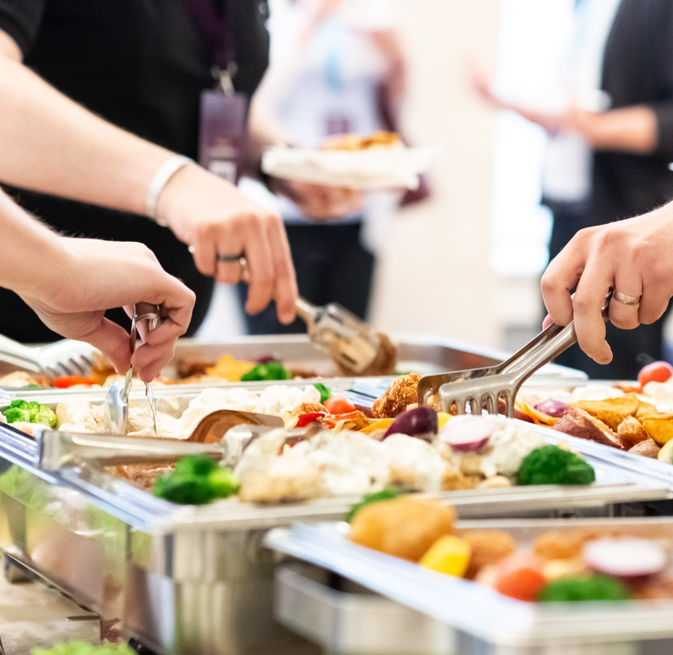
mahdollisuuksia ruokapalveluille
Ruokapalveluissa keskeinen ohjauskeino on ruoan ravitsemuslaatu ja ruoan sopivuus ja maistuvuus kohderyhmälle!
Mitä toimenpiteitä ruokapalvelut voisi tehdä:
Suunnitelman laatiminen ja siitä viestiminen
Hankintojen auditointi, valinnoilla siistimmät ja lyhyemmät ainesosaluettelot
Ruokalistan auditointi, tunnistetaan tarpeet ruokalista- ja reseptikohtaiselle kehitykselle
Tuotekehitys mahdollisimman yksinkertaisilla raaka-aineilla
Asiakkaan kuuleminen
Viestintä ja tietoisuuden lisääminen (mitä ja miksi)
Asiantuntijapuheenvuorot
Koulutukset ja työpajat

Slide 21
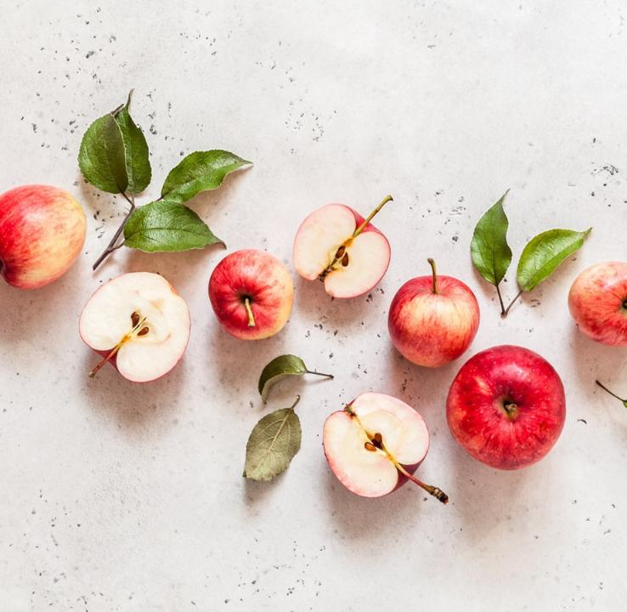
Miten vastataan ruokapalveluissa?
Vain syöty ruoka ravitsee!
Ei virallista määritelmää: Ultraprosessointi ei ole tieteellisesti perusteltu eikä virallisesti hyväksytty käsite. Pohjoismaiset ravitsemussuositukset ei suosittele termin käyttöä.
Ravintoarvo ratkaisee, ei prosessoinnin aste: Teolliset prosessointimenetelmät eivät itsessään tee ruoasta ravitsemuksellisesti huonoa; ratkaisevaa on tuotteen lopullinen ravintosisältö. Esim. kaupan täysjyväleipä on ravitsemuksellisesti hyvä vaihtoehto, vaikka sitä pidettäisiin ultraprosessoituna.
Lyhyt ainesosaluettelo ei takaa ruoan terveellisyyttä: Lisäaineet ovat turvallisia ja niitä käytetään vain tarpeeseen.
Tieteellinen näyttö: Ei tällä hetkellä osoita, että prosessointi itsessään olisi tutkimuksissa osoitettujen terveyshaittojen syy.
Ruokapalveluiden keskeinen ohjauskeino: On ruoan sopivuus ja maistuvuus kohderyhmälle. Terveellisessä ruokavaliossa ratkaisee ravitsemuksellinen kokonaisuus, ei yksittäisten elintarvikkeiden jalostusaste.

Slide 22

Kiitos!
Sara pohjavuori Laillistettu ravitsemusterapeutti Puh. 050 439 0150 sara.pohjavuori@foodwest.fi
Notes:
Henkilöesittelyt tiimivastuineen

